Slide 1
LoRa & LoRaWAN’s Communication
資工112
李彥儒

Slide 2
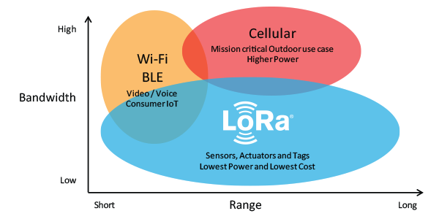
LoRa技術和優勢
LoRa (Long range)是一種基於擴頻技術的超遠距離無線傳輸方案。
透過LoRa技術的應用，可布建低功耗及低成本的物聯網平台
傳輸距離遠
工作功耗低

Slide 3
LoRa and LoRaWAN
LoRa:：物理層
物理層中使用的調製技術
負責物理信道承載、信號收發
LoRaWAN：MAC層
MAC層為主的一套通信協議標準
基於LoRa物理層傳輸技術基礎建立的通訊規則和流程

Slide 4
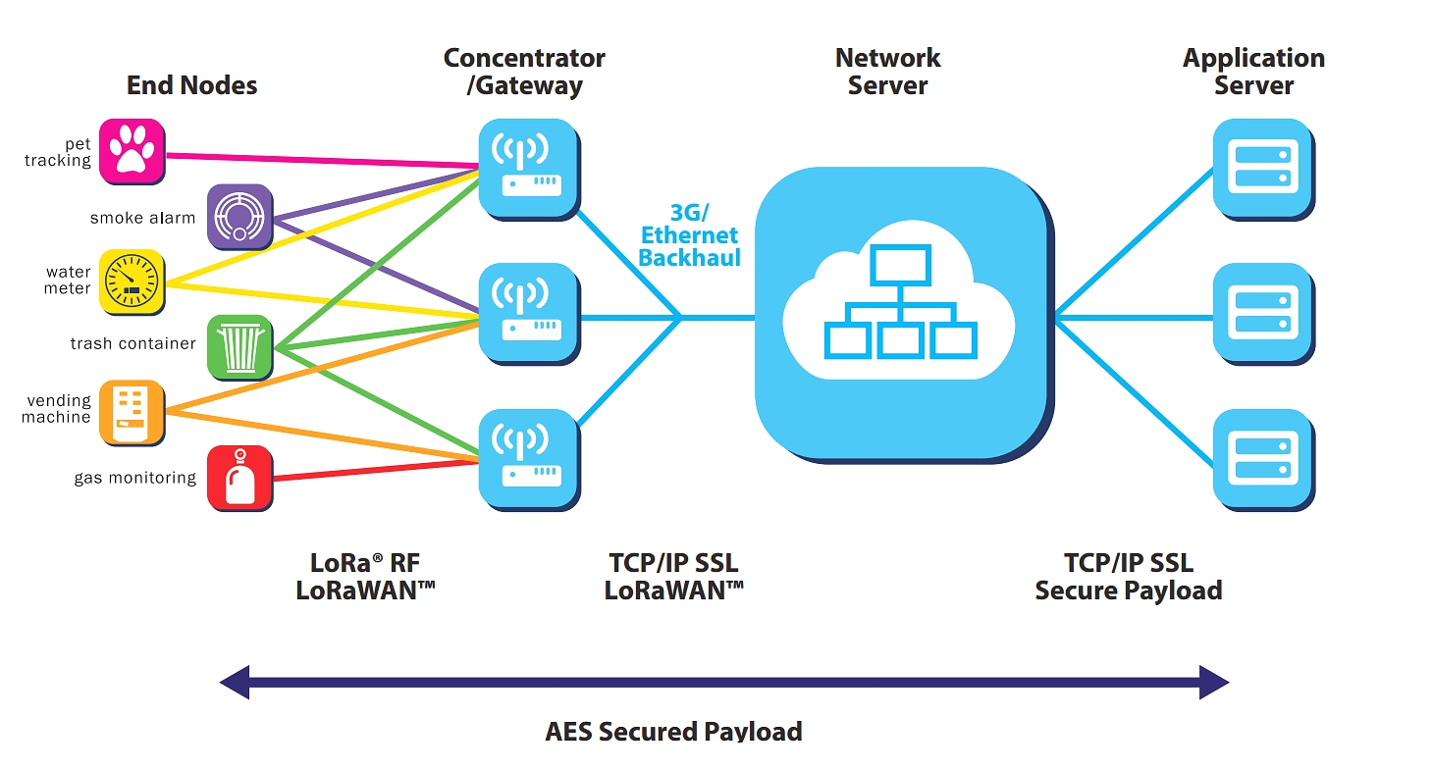
LoRaWAN的傳輸架構

Slide 5
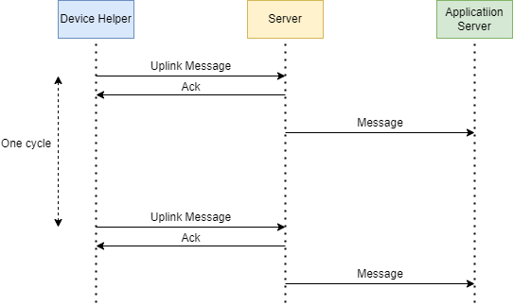
LoRaWAN的傳輸流程

Slide 6
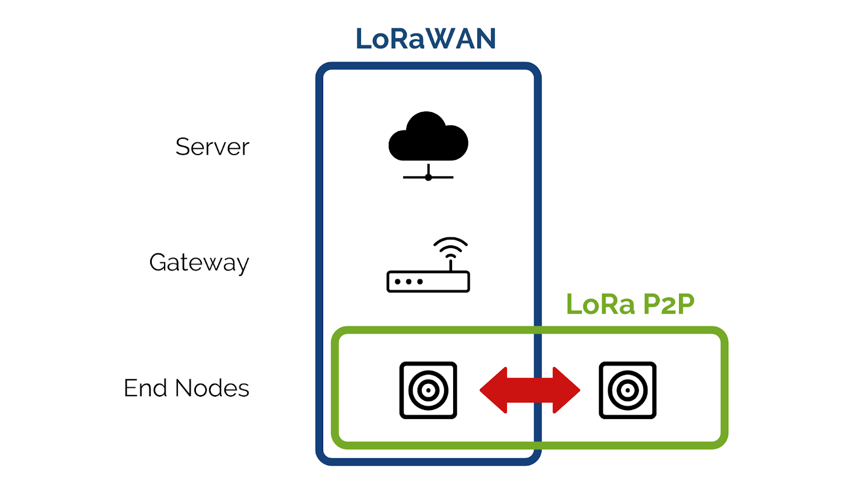
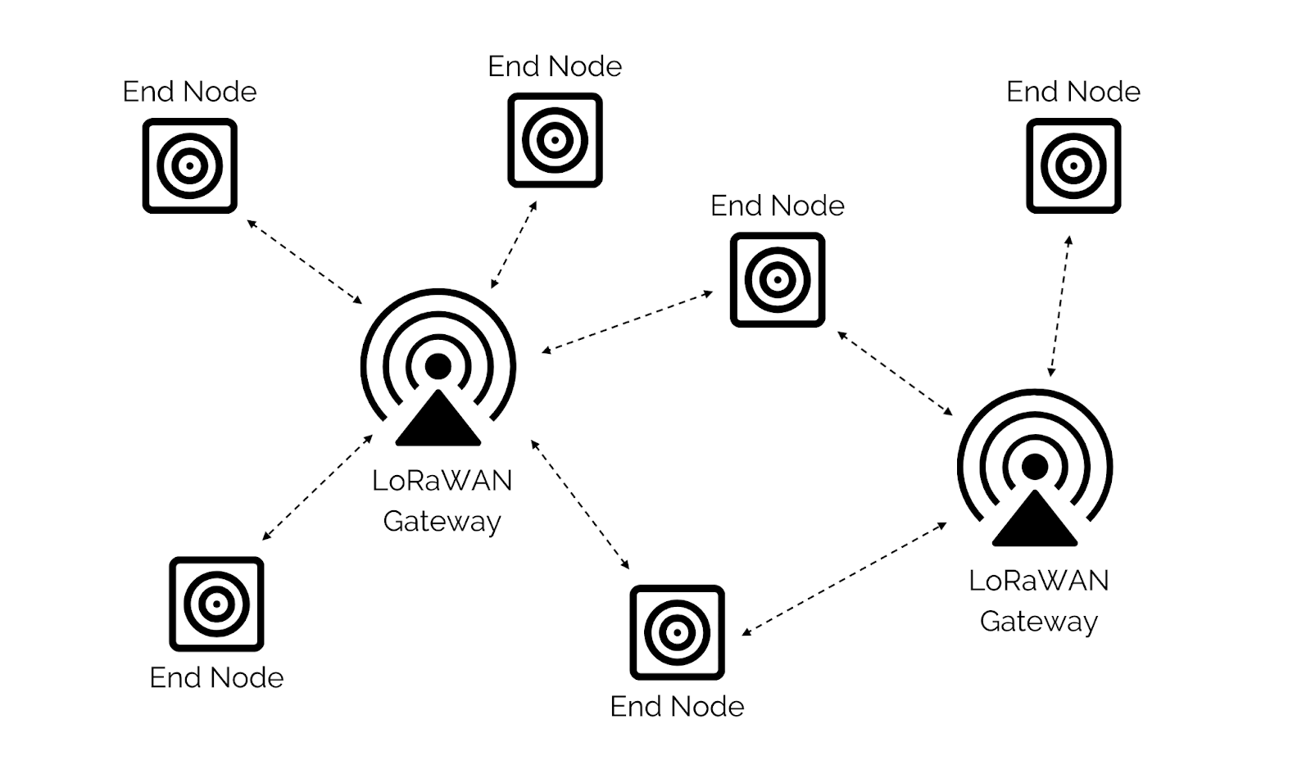
LoRa的傳輸模式
P2P(Peer to Peer)
Join LoRaWAN
Notes:
不可同時

Slide 7

研究動機
在LoRa的通訊網中，當LoRa終端與LoRaWAN Server失去連線的情況
研究先使用P2P的傳輸方式，
將LoRa終端資料傳給其他LoRa終端(Helper)
再藉由Helper 重新加入LoRaWAN後
一併將兩個終端的資料將傳給伺服器
Helper
Notes:
方法是否可行
設計出判斷機制和轉換流程

Slide 8
步驟
判斷LoRa終端裝置失去連線
LoRa終端裝置轉換模式
LoRa終端裝置重新連線

Slide 9
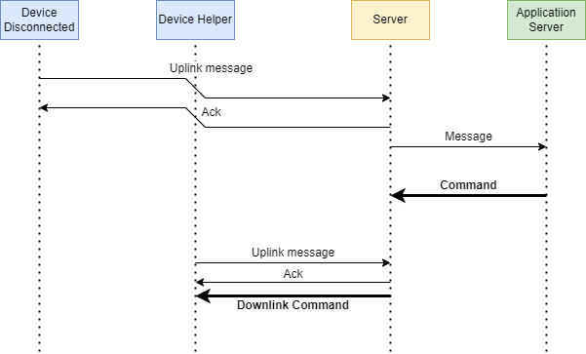
判斷LoRa終端裝置失去連線
LoRa終端：沒收到ACK
轉換成Disconnected Mode
Server端：沒有收到訊息
下達指令給 Device Helper
轉換成Helper Mode
Notes:
在其上傳訊息時同步下傳明令訊息

Slide 10
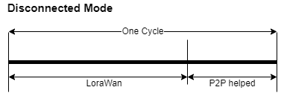
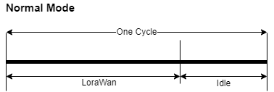
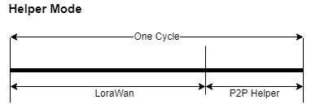
LoRa終端裝置轉換模式
終端裝置模式：
失聯裝置
訊息
Helper裝置
Notes:
模式為不同傳輸方式的結合
裝置Cycle開始時間不同，避免p2p時段對不上須先進行同步

Slide 11
LoRa終端裝置重新連線
LoRa終端：再次收到ACK
轉換回 Normal Mode
Server端：再次收到訊息
下達指令給 Device Helper
轉換回Normal Mode
Notes:
給剛剛幫助的終端裝置命令訊息

Slide 12
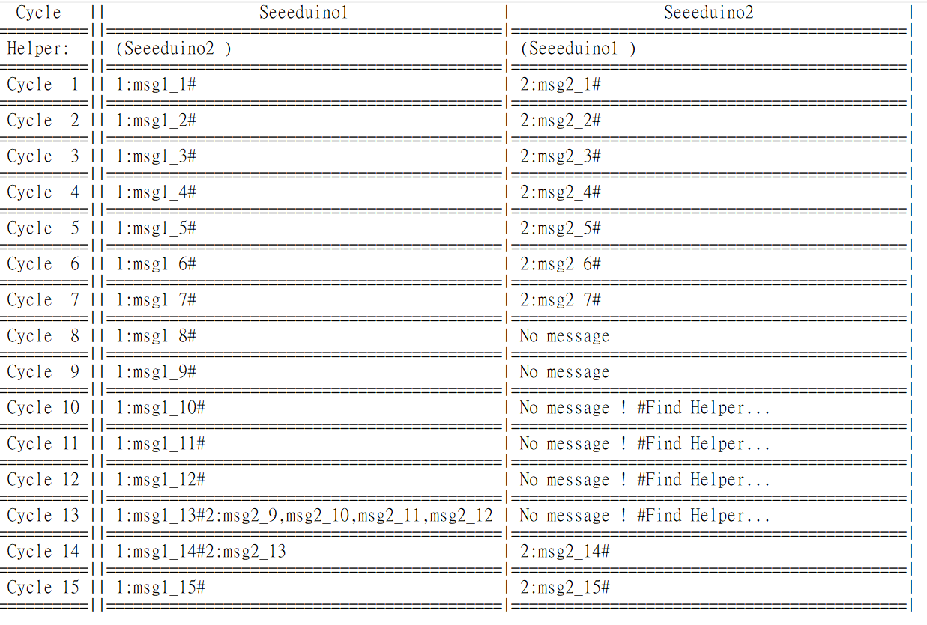
成果
時間同步
P2P傳遞訊息
Notes:
使用兩個終端裝置
互為對方的幫助裝置
Server端對兩個裝置每個Cycle接收的訊息紀錄

Slide 13
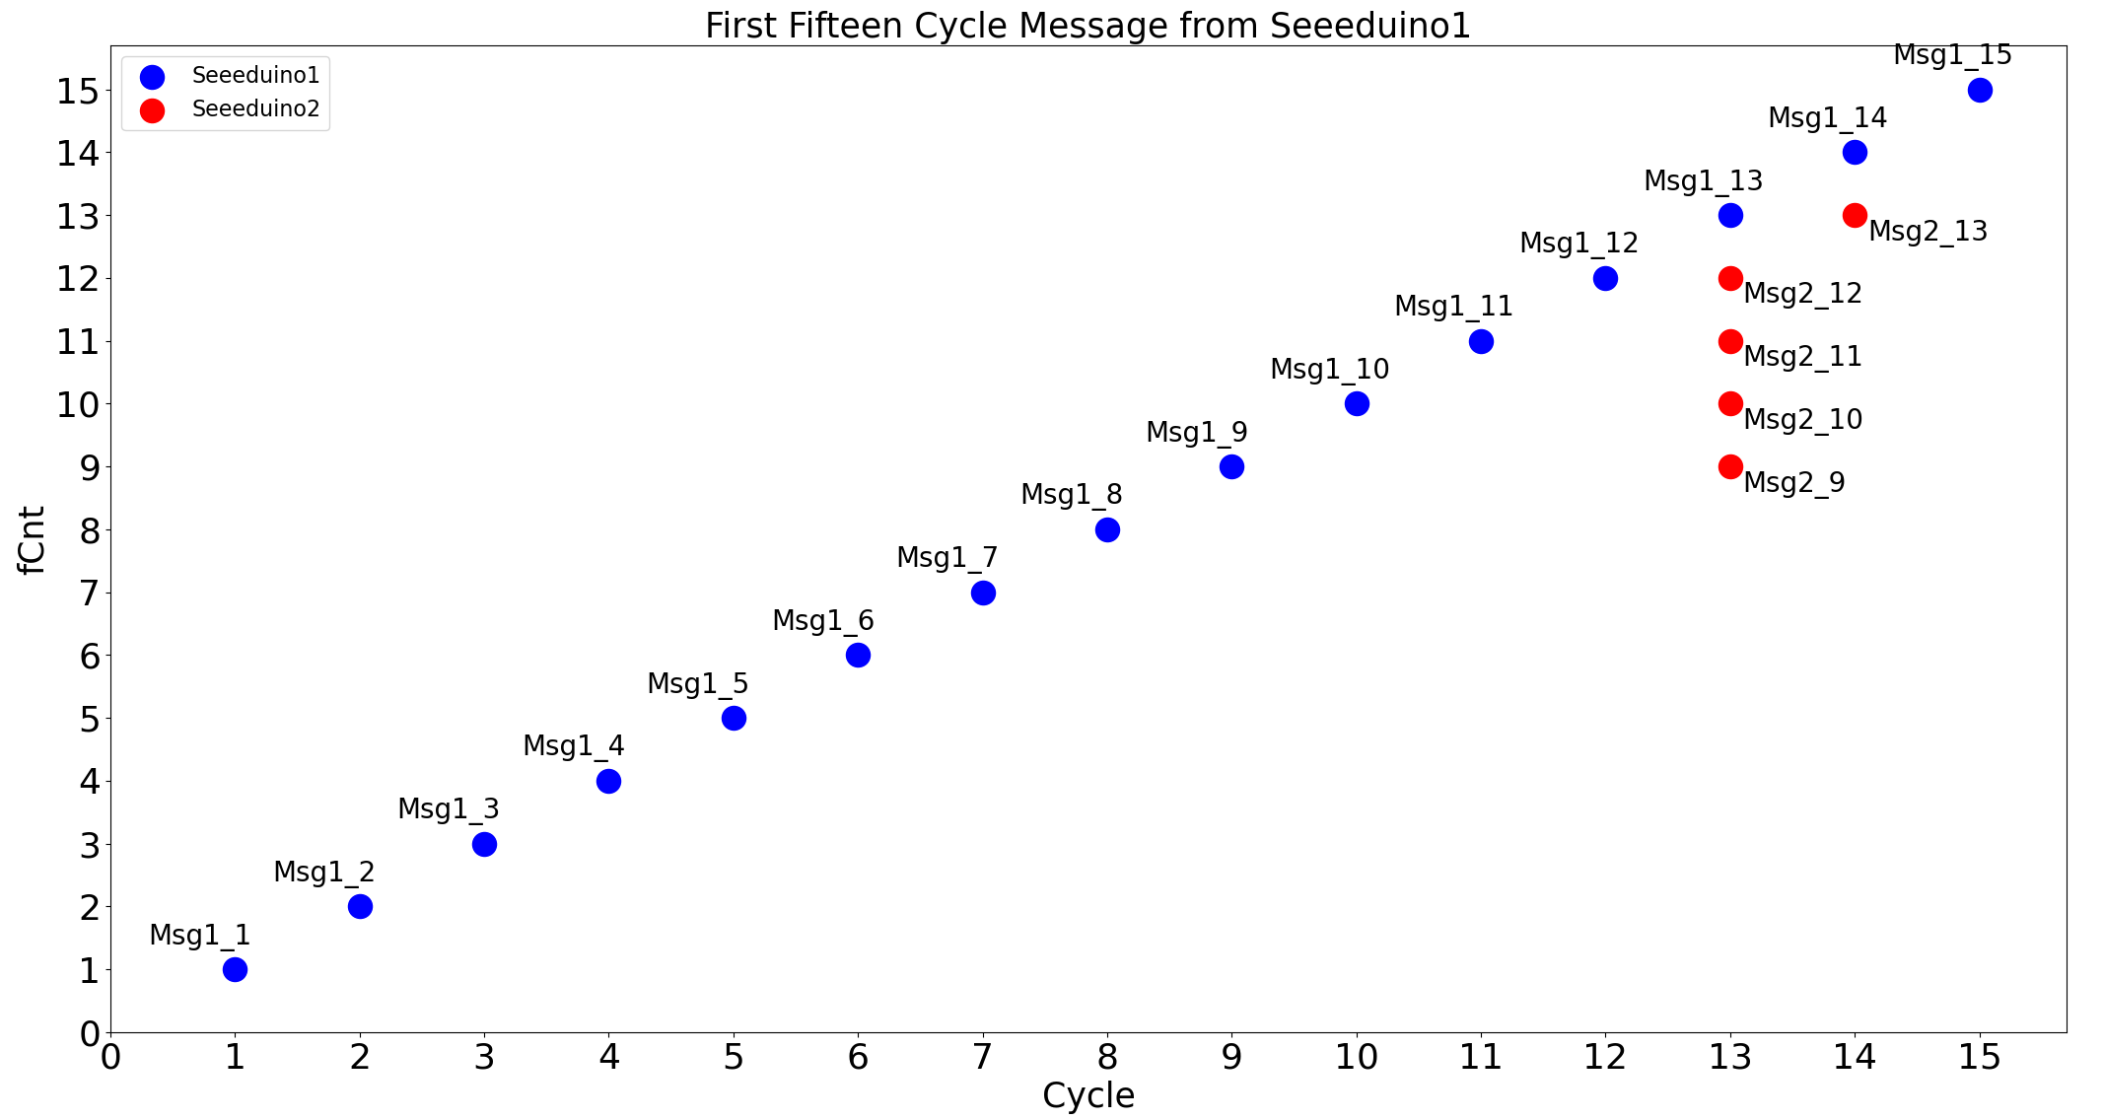
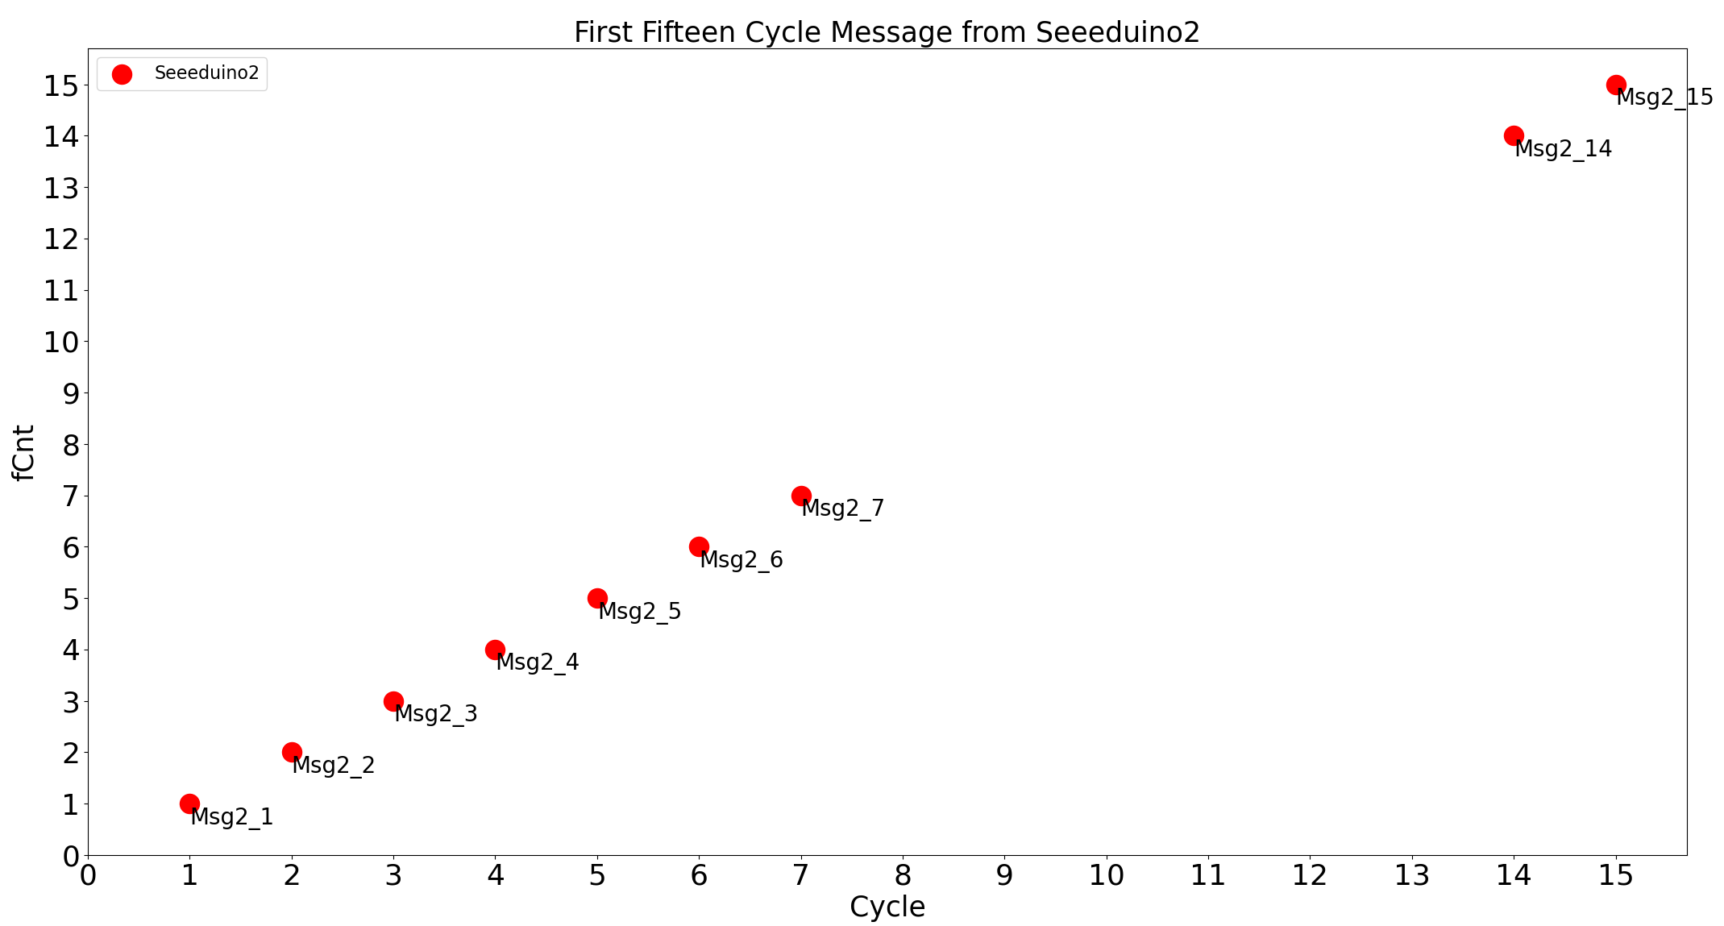
分析
Notes:
Cycle對訊息序列數的示意圖
15 vs 15
上圖為Server對seeeduino1

Slide 14
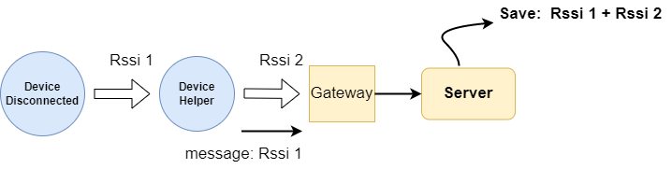
多部裝置
選擇較好的傳輸品質
RSSI (Received Signal Strength Indicator) : 接收訊號強度

Slide 15
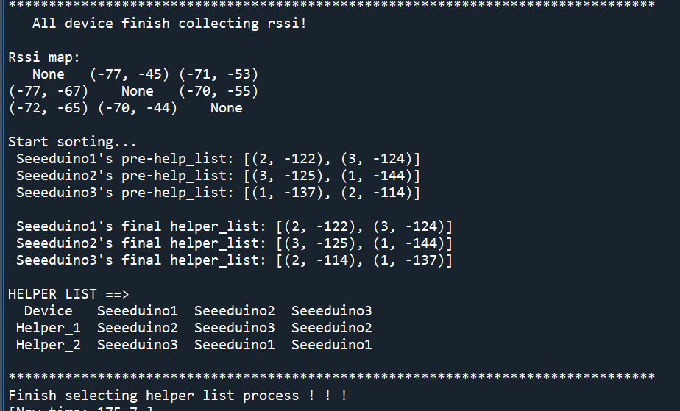
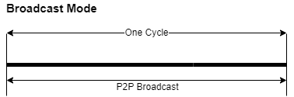
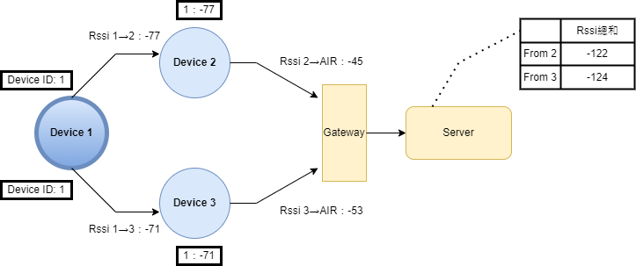
選擇流程

Slide 16
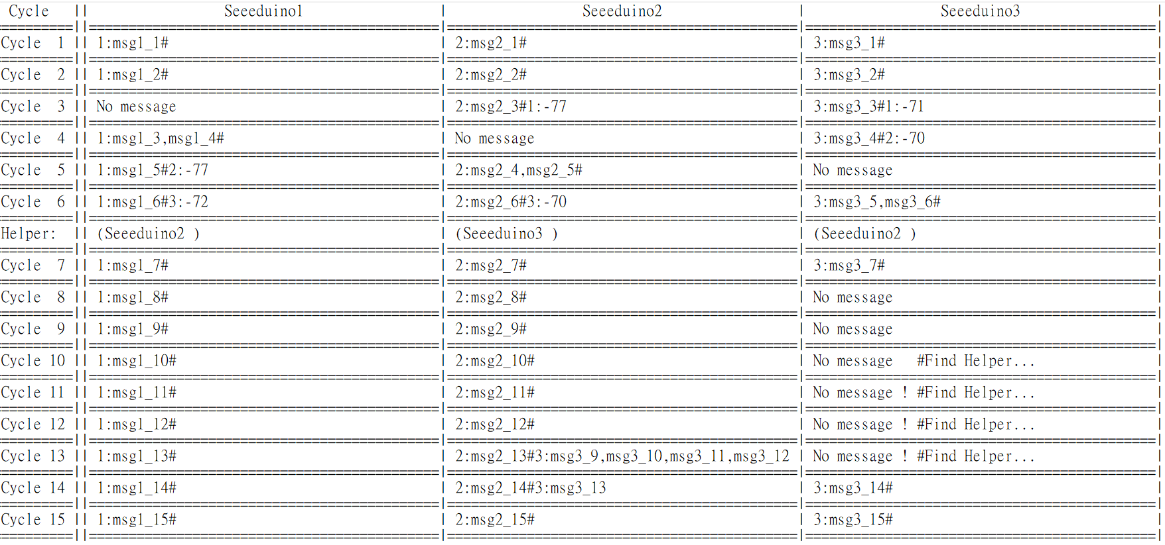
成果
Select Helper

Slide 17
Reference
https://www.semtech.cn/lora/why-lora
https://www.choovio.com/difference-between-lora-and-lorawan/
https://www.seeedstudio.com/blog/2021/04/26/what-is-peer-to-peer-p2p-lora-communication/
https://zhuanlan.zhihu.com/p/356662706

Slide 18
Q&A

